Slide 1
«Обозначение натуральных чисел»
первый урок математики в 5 классе по теме:
Математика, друзья,
Абсолютно всем нужна.
На уроке работай старательно,
И успех тебя ждет обязательно!

Slide 2
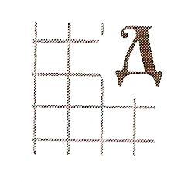
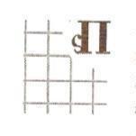
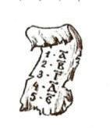
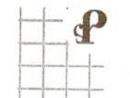
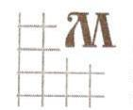
Обратите внимание!!!

Slide 3
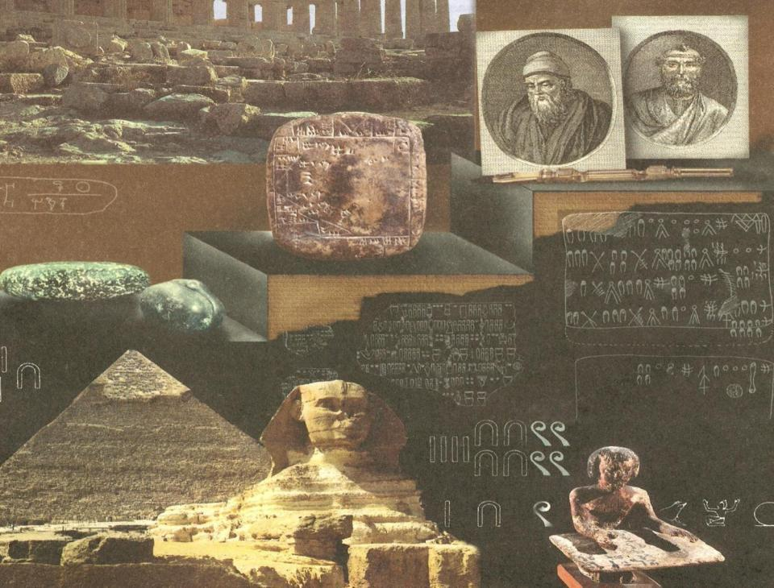
«Мантанейн» означает «учение», «знания, полученные через размышления»

Slide 4
Числа, в основном применяются при счете предметов.
Для записи чисел используют цифры. Всего этих цифр 10.
Самое маленькое число – единица, самое большое не известно.
Любое число можно записать с помощью цифр.
Повторите и запомните!!!

Slide 5
Как велик миллион?
1 000 000 дней - более 27 столетий.
1 000 000 людей, взявшись за руки, образуют цепь, начало которой было бы в Киеве, а конец в Архангельске.
1 000 000 секунд составляют 11 суток 13 ч 46 мин.
1 000 000 дней - более 27 столетий.

Slide 6
Как велик миллиард?
1 000 000 000 секунд - это почти 32 года.
Чтобы написать все натуральные числа от 1 до
1 000 000 для этого потребуется более 300 лет.
Книга в миллиард страниц имела бы толщину около 40 км.
1 000 000 000 = 1 000 млн.

Slide 7
Какие классы следуют за классом миллиардов?
Триллион
1 000 000 000 000
Квадриллион
1 000 000 000 000 000
Квинтиллион
1 000 000 000 000 000 000
Секстиллион
1 000 000 000 000 000 000 000

Slide 8
Физкультминутка
Ну-ка, встали, улыбнулись!
Руки вверх и … потянулись.
Потянулись, потянулись.
Друг на друга оглянулись!
Мы, конечно, лучше всех!
Нам сопутствует успех!

Slide 9
Как прошел для вас сегодня урок?
Что вам понравилось на уроке?
Что не понравилось?
Какое задание для вас было самым интересным?
Как вы оцениваете свою работу на уроке?

Slide 10
Всем спасибо за урок!!!

